Slide 1

Projet python advancé
MC DOWALL
Shafel

Slide 2
Base de données
Cette base de données représente les données de l'Air BnB à New York pour 2019. L'image de gauche montre la liste des variables.
Lien vers la base de données: https://www.kaggle.com/dgomonov/new-york-city-airbnb-open-data?select=AB_NYC_2019.csv

Slide 3
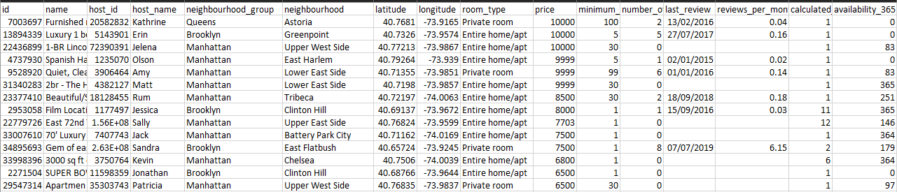
Capture de base de données

Slide 4
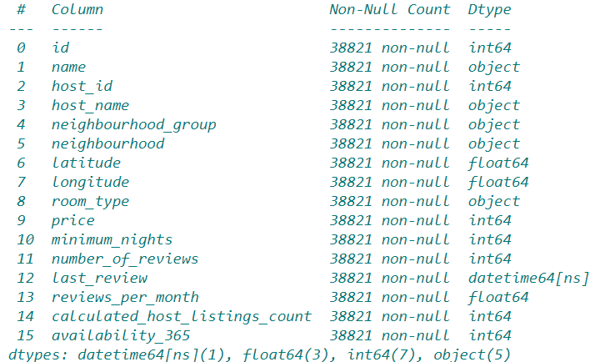
Types de données
Les données ont été importées en utilisant les bibliothèques Numpy et Pandas. Celles dont le format était incorrect ont été ajustées.
Les lignes comportant des données manquantes ont été supprimées, ce qui nous laisse une base de données de 38821 lignes et 16 colonnes.

Slide 5
Satistiques descriptives
 | ID | Host ID | Latitude | Longitude | Price | Minimum Nights | Number of Reviews | Reviews per Month | Calculated Host Listings Count | Availability 365
count | 3.88E+04 | 3.88E+04 | 38821 | 38821 | 38821 | 38821 | 38821 | 38821 | 38821 | 38821
mean | 1.81E+07 | 6.42E+07 | 40.72813 | -73.9511 | 142.33 | 6 | 29 | 1 | 5 | 115
std | 1.07E+07 | 7.59E+07 | 0.054991 | 0.046693 | 196.99 | 17 | 48 | 2 | 26 | 130
min | 2.54E+03 | 2.44E+03 | 40.50641 | -74.2444 | 0 | 1 | 1 | 0.01 | 1 | 0
25% | 8.72E+06 | 7.03E+06 | 40.68864 | -73.9825 | 69 | 1 | 3 | 0.19 | 1 | 0
50% | 1.89E+07 | 2.84E+07 | 40.72171 | -73.9548 | 101 | 2 | 9 | 0.72 | 1 | 55
75% | 2.76E+07 | 1.02E+08 | 40.76299 | -73.935 | 170 | 4 | 33 | 2.02 | 2 | 229
max | 3.65E+07 | 2.74E+08 | 40.91306 | -73.713 | 10000 | 1250 | 629 | 58.5 | 327 | 365

Slide 6
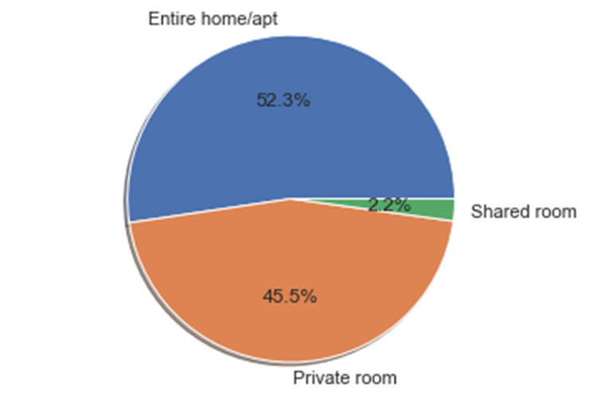
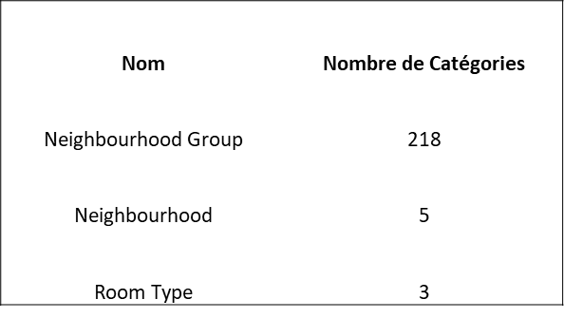

Variables catégorielles d'intérêt

Slide 7
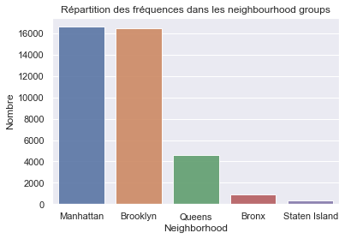
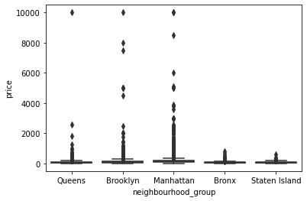
Neighbourhood Groups
Neighbourhood Groups
Fréquence
Prix
Manhattan et Brooklyn ont la plus grande fréquence d'inscription ainsi que le prix le plus élevé. L'inverse est vrai pour le Bronx et Staten Island.

Slide 8
Neighbourhood groups
Le Bronx et Staten Island ont les prix les plus bas et la plus grande disponibilité de listes. Ils semblent également avoir en moyenne moins d'inscriptions par hôte.

Slide 9
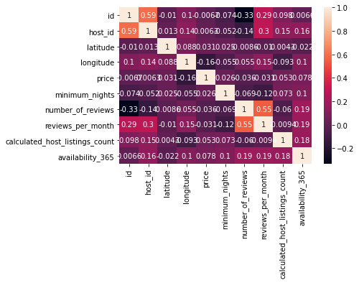
Matrice de corrélation
La seule relation notable est le "nombre d’avis" et les « avis par mois", ce qui est prévu. Toutefois, d'après le tableau précédent, on peut soupçonner qu'il existe une relation entre le prix et le quartier. Malheureusement, cela nécessite des techniques statistiques supplémentaires qui ne sont pas explorées dans cette présentation.

Slide 10
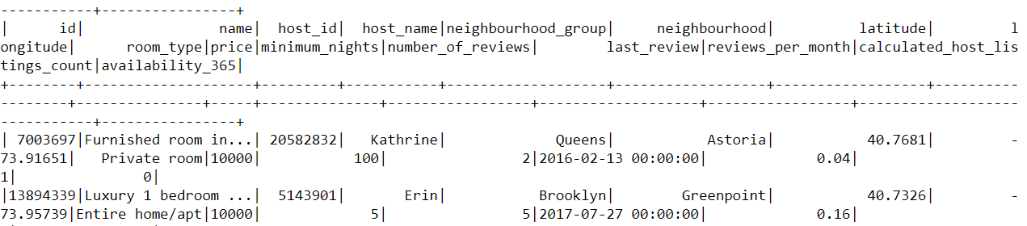
Pyspark
Schema:
La dataframe a été convertie en une dataframe Pyspark. Huit variables ont également été supprimées, les autres sont indiquées dans le schéma.
root
|-- neighbourhood_group: string (nullable = true)
|-- neighbourhood: string (nullable = true)
|-- room_type: string (nullable = true)
|-- price: long (nullable = true)
|-- minimum_nights: long (nullable = true)
|-- number_of_reviews: long (nullable = true)
|-- reviews_per_month: double (nullable = true)
|-- availability_365: long (nullable = true)

Slide 11
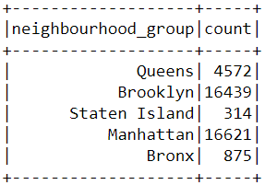
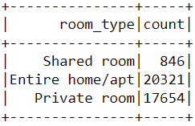
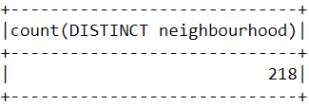
Variables catégoriques distinctes d'intérêt
Il existe 3 "types de chambres" distincts, 5 "groupes de quartiers" et enfin 218 quartiers.

Slide 12
Les 5 premiers et les 5 derniers prix moyens parmi les 218 quartiers.
+--------------------+------------------+
| neighbourhood| avg(price)|
+--------------------+------------------+
| New Dorp Beach| 38.0|
| Little Neck| 42.33|
| Bull's Head| 48.0|
| Tremont| 49.9|
| Hunts Point| 51.81|
| SoHo| 281.30|
| Flatiron District| 291.48|
| NoHo| 298.45|
| Tribeca| 460.3|
| Sea Gate| 482.5|

Slide 13
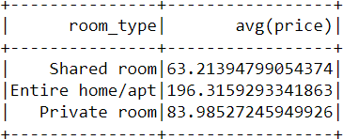
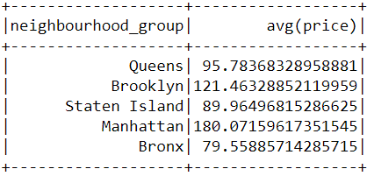
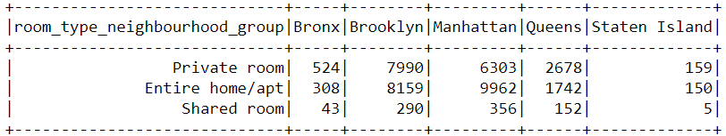
Répartition du prix entre les types de chambres et les groupes de voisinage

Slide 14
Windows avec Pyspark
+-------------------+--------------+-----------+-----+--------------+-----------------+-----------------+----------------+---------------+
|neighbourhood_group| neighbourhood| room_type|price|minimum_nights|number_of_reviews|reviews_per_month|availability_365|Room_Popularity|
+-------------------+--------------+-----------+-----+--------------+-----------------+-----------------+----------------+---------------+
| Brooklyn| Bushwick|Shared room| 0| 30| 2| 0.11| 333| 2|
| Brooklyn| Bushwick|Shared room| 0| 30| 5| 0.26| 139| 2|
| Manhattan|Hell's Kitchen|Shared room| 10| 1| 2| 0.08| 0| 3|
| Staten Island| Randall Manor|Shared room| 13| 1| 9| 5.51| 8| 4|
| Brooklyn| Bushwick|Shared room| 15| 30| 3| 0.16| 344| 6|
W1: On a crée une nouvelle colonne intitulée "Room_Popularity". Il s'agit d'une approximation pour nous montrer la popularité de chaque type de chambre dans un quartier particulier.

Slide 15
Windows avec Pyspark
+-------------------+----------------+---------------+-----+--------------+-----------------+-----------------+----------------+------------------------+
|neighbourhood_group| neighbourhood| room_type|price|minimum_nights|number_of_reviews|reviews_per_month|availability_365|Neighbourhood_Popularity|
+-------------------+----------------+---------------+-----+--------------+-----------------+-----------------+----------------+------------------------+
| Queens| Astoria| Private room|10000| 100| 2| 0.04| 0| 4572|
| Queens| Bayside|Entire home/apt| 2600| 6| 3| 1.73| 362| 4572|
| Queens| Astoria| Shared room| 1800| 3| 5| 0.13| 90| 4572|
| Queens|Long Island City| Shared room| 1250| 1| 1| 0.06| 173| 4572|
| Queens| Briarwood|Entire home/apt| 1000| 2| 5| 0.27| 365| 4572|
W2 présente une nouvelle colonne intitulée "Neighbourhood Popularity". Il s'agit d'une approximation pour nous montrer à quel point un groupe de voisinage est requis.

Slide 16
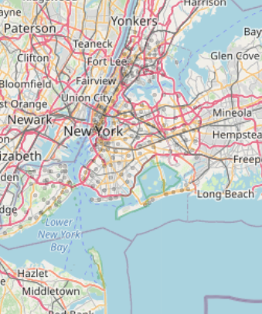
Carte de New York
Il s'agit d'une carte interactive (dans le notebook Python). Chaque point noir est cliquable et vous indique dans quel quartier il se trouve ainsi que le prix en moyenne.

